Slide 1

第一章 介绍

Slide 2
综合性
跨越，渗透
程序设计语言与算法
计算理论与软件工程
体系结构与操作系统
组成部分 环境 软件工具

Slide 3
编译器要做哪些事情？
与自然语言翻译类似
MOVF id3, R2
MULF #60.0, R2
MOVF id2, R1
ADDF R1, R2
MOVF R1, id1
position:=initial
+rate*60
?
?
我爱南开
I love Nankai

Slide 4

词法分析——分词
切分为基本组成单元——单词
两个分词有何不同？
Position := initial
+ rate * 60
id1 := id2 + id3 * 60
我爱南开
我 爱 南开

Slide 5
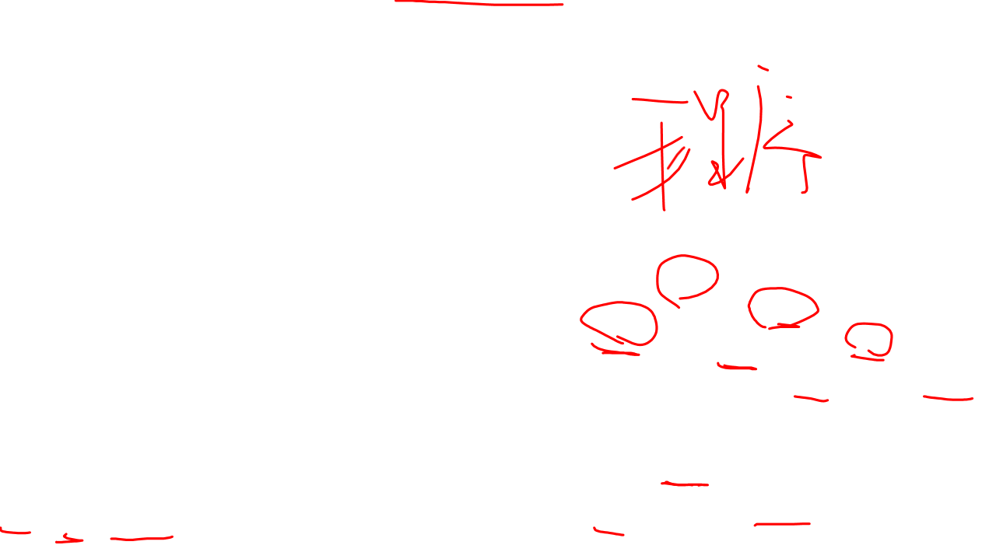
语法分析➔语法树
形成单词间的层次关系 抽象出语法概念
:=
id1 := id2 + id3 * 60
id1
+
id2
*
id3
60
爱
我 爱 南开
我
南开

Slide 6

语义分析——类型检查&转换
运算对象是否符合运算符对其要求？
:=
:=
+
+
id1
id1
id2
*
id2
*
id3
inttoreal
id3
60
60
爱
爱
我
南开
我
南开

Slide 7

中间代码生成➔虚拟机程序
:=
temp1 := inttoreal(60)
temp2 := id3 * temp1
temp3 := id2 + temp2
id1 := temp3
id1
+
id2
*
id3
inttoreal
60
爱
我
南开
I love Nankai

Slide 8

代码优化——机器无关的
temp1 := inttoreal(60)
temp2 := id3 * temp1
temp3 := id2 + temp2
id1 := temp3
temp1 := id3 * 60.0
id1 := id2 + temp1

Slide 9

目标代码生成——汇编码
MOVF id3, R2
MULF #60.0, R2
MOVF id2, R1
ADDF R1, R2
MOVF R1, id1
temp1 := id3 * 60.0
id1 := id2 + temp1

Slide 10
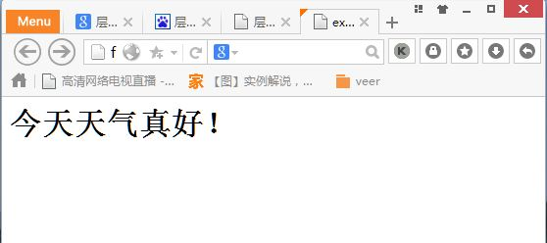

广义的“编译器”——浏览器
<h1>今天天气真好！</h1>
?

Slide 11

词法分析
<h1>今天天气真好！</h1>
LT header1_beg GT STR LT header1_end GT

Slide 12

语法分析
LT header1_beg GT STR LT header1_end GT
一级标题
一级标题开始
一级标题结束
STR
LT
header1_beg
GT
LT
header1_end
GT

Slide 13

语法分析
:=
id1 := id2 + id3 * 60
id1
+
id2
*
id3
60
LT header1_beg GT STR LT header1_end GT
一级标题
一级标题开始
一级标题结束
STR
LT
header1_beg
GT
LT
header1_end
GT
两棵语法树有何不同？

Slide 14

语义分析
一级标题
一级标题开始
一级标题结束
STR
LT
header1_beg
GT
LT
header1_end
GT
一级标题
一级标题开始
一级标题结束
STR
LT
header1_beg
GT
LT
header1_end
GT

Slide 15
浏览器渲染（“代码生成”）
一级标题
一级标题开始
一级标题结束
STR
LT
header1_beg
GT
LT
header1_end
GT

Slide 16

广义“编译器”—数据库查询
Model=“Civic” AND Year=“2001”
?
ID# | Model | Year | Color | Dealer | Price
6734 | Civic | 2001 | White | OR | $17,000
4395 | Civic | 2001 | Red | CA | $17,000

Slide 17

预习作业（思考、不必提交）
对上一页的数据库查询表达式进行分词、构造语法树
注意，编译器里的分词与自然语言分词的不同之处（见第4页）
要求构造第13页“第二种语法树”那样的语法树

